Slide 1
Открытый урок
Тема: Линейные уравнения, их графики и системы.
7 класс
Учитель: Иноземцева Ирина Юрьевна

Slide 2
Марш-бросок ПО точкам солдатского маршрута

Slide 3
Конкурс командиров отделений.
Расшифруйте слово:
1 отделение: А С Е И С Т М
( СИСТЕМА)
2 отделение: Р А Н Н У В Е И Е
(УРАВНЕНИЕ)
3 отделение: Р А Г Ф К И
(ГРАФИК)

Slide 4
Пункт отправки.
1. Кусок мыла в форме прямоугольного параллелепипеда имеет измерения 8см, 4см, 2см. Ежедневно расходовали одинаковое количество мыла. За 7 дней его размеры уменьшились в 2 раза. На сколько еще дней хватит мыла?
2. Взвод готовится к марш-броску. В первом отделении Х человек, во втором У человек. Снаряжение каждого солдата 1 отделения весит 15кг, а снаряжение солдата 2 отделения составляет 10кг. Масса всего снаряжения взвода составляет 210кг. Составьте математическую модель ситуации.

Slide 5
1. Что можно сказать о данных уравнениях:
15х +10у = 210 и у = 21 – 1,5х
2. Как называется функция вида: у = kх + b ?
3. Как называется функция вида: у = kx ?

Slide 6
Наблюдательный пункт.

Slide 7
График какой функции лишний?
Задание № 1
у
у
у
1 2 3
4 5
х
х
х
у
у
х
х

Slide 8
На каком рисунке изображён график линейной функции у = kx?
Задание №2
у
у
у
1 2 3
4 5
х
х
х
у
у
х
х

Slide 9
Задание № 3
На каком рисунке коэффициент k в уравнении
линейной функции отрицателен?
у
у
у
1 2 3
4 5
х
х
х
у
у
х
х

Slide 10
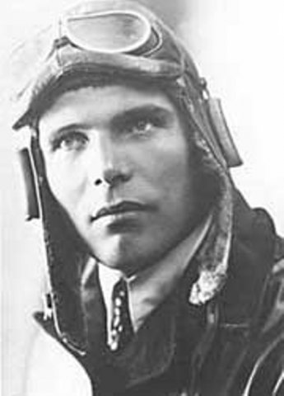
Аэродром.
1. Самолет Водопьянова сделал
посадку вблизи Северного полюса
в 11часов 35минут (21 мая 1937 года).
Его полет с острова Рудольфа
продолжался 6 часов 43 минуты.
Когда самолет взлетел с острова?
2. Траектория движения самолета задается уравнением у = х + 8, а траектория движения направленной на него ракеты – уравнением у - 3х = 4. Выясните, пересекутся ли траектории движения самолета и ракеты, если да, то в точке с какими координатами.

Slide 11
Пик Победы.
1. Выберите наиболее удачный маршрут для штурма Пика Победы (по времени).
2. Штурмуя Пик Победы солдаты увидели взрыв на вершине, звук взрыва они услышали через 3 секунды. Какое расстояние им осталось пройти до вершины, если скорость звука составляет 333 м/сек.?
24км. 80км/ч
Начало
движения
Пик Победы
21км. 60км/ч
28км. 70км/ч

